Slide 1
IT入門_研修ガイダンス
研修ガイダンス

Slide 2
目次
研修ガイダンス
LMSログイン
勤怠入力
Googleアカウント登録
Zoomアカウントの登録
Zoomアカウントの修正
PCセットアップ
研修規約の確認
日報の作成 ※17時30分ごろに説明します。
Notes:
８．日報の作成はLMSでの日報の作成方法です。
17時30分ごろに説明してください。

Slide 3
LMSログイン
研修ガイダンス
講師から共有されたアカウント情報を基にLMSにログインしてください。
「l（エル）」と「I（アイ）」、「0（ゼロ）」と「O(オー)」の入力間違いに注意してください。
https://tis.shared.jp/lms/
LMS画面右上のユーザ名を確認し、表記が正しいことを確認してください。
※表記が誤っている場合はサポーターにお伝えください。
Notes:
受講生が各自でマニュアルを確認しながら操作するように指示して下さい。
オンライン形式の会場は、Zoomのチャット欄にURLを投稿してください。

Slide 4
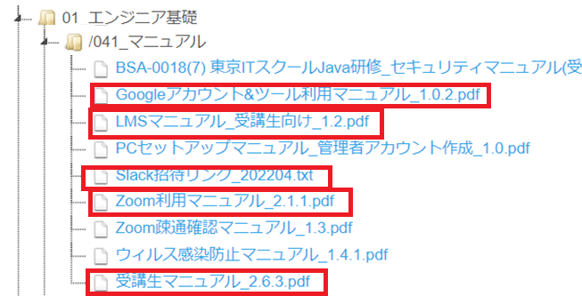
LMSログイン
研修ガイダンス
教材ログイン画面に遷移し、下記資料をダウンロードしてください。
※「01_エンジニア基礎」内の「041_マニュアル」フォルダ内にあります。
※版数は画像と異なる場合があります。
Googleアカウント&ツール利用マニュアル
LMSマニュアル_受講生向け
[rm]Slack招待リンク
Zoom利用マニュアル
受講生マニュアル
[add]Zoom疎通確認マニュアル_1.3.pdf
Notes:
資料の版数は画像と異なる場合があります。

Slide 5
LMSログイン
研修ガイダンス
教材ログイン画面にて、下記資料をダウンロードしてください。
※「01_エンジニア基礎」内の「051_IT入門/研修ガイダンス」フォルダ内
にあります。
※版数は画像と異なる場合があります。
IT入門_研修ガイダンス_講義資料
※このあと、「 IT入門_研修ガイダンス_講義資料」に記載されたURLを
使用するため、ダウンロード後は資料を開いておいてください。
Notes:
資料の版数は画像と異なる場合があります。

Slide 6
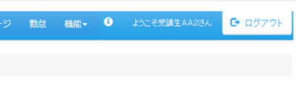
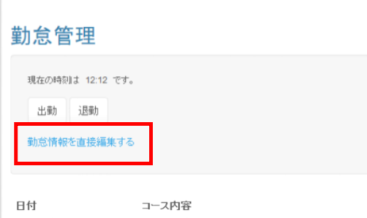
勤怠入力
研修ガイダンス
１．ヘッダーメニューの「勤怠」を
押下する。
２．「勤怠情報を直接編集する」を
押下する。

Slide 7
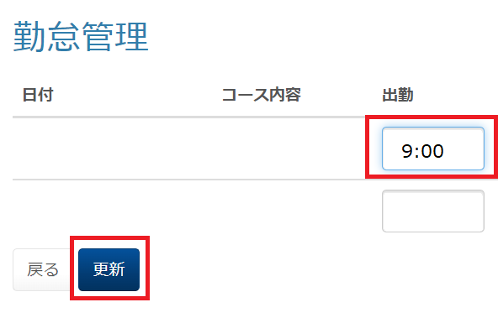
勤怠入力
研修ガイダンス
３．「勤怠情報変更」画面の
「出勤時刻」に「9:00」と入力し、
「更新」ボタンを押下する。

Slide 8
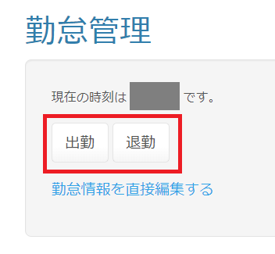
勤怠入力
研修ガイダンス
研修中は出勤時は出勤したタイミング、
退勤時は退勤したタイミングで
出退勤ボタンを押下してください。
入力時間に虚偽がある場合、助成金が所属企業に支給されなくなり所属企業内で大きなトラブルとなるリスクがあります。必ず実際の出勤時間と退勤時間を入力してください。

Slide 9
勤怠入力 ※注意事項
研修ガイダンス
LMS勤怠情報は、 助成金支給申請時に労働局に提出する受講時間の記録 として打刻していただきます。
そのため、 遅刻した場合は、いかなる理由の場合も遅刻とみなします のでご注意ください。
※遅刻理由をLMSの備考欄に記載する際の一例
電車遅延のため
体調不良のため
ネットワーク不調のため
PC再起動のため

Slide 10
Googleアカウント登録
研修ガイダンス
１．Webブラウザを開き、Googleアカウント作成画面にアクセスする。
「Googleアカウント&ツール利用マニュアル」の章「Googleアカウント」に同じURLの記載があります。
https://accounts.google.com/signup/v2/webcreateaccount?flowName=GlifWebSignIn&flowEntry=SignUp
Notes:
Googleアカウント作成を個人で進められる受講生は「Google アカウント&ツール利用マニュアル」を参考に進めていただいて構いません
オンライン形式の会場は、Zoomのチャット欄にURLを投稿してください。

Slide 11
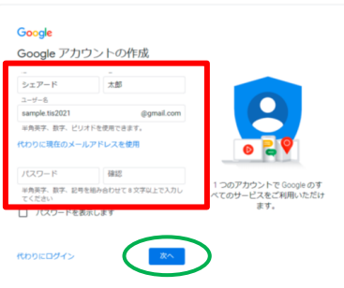
Googleアカウント登録
研修ガイダンス
２．氏名、設定するメールアドレスと
パスワードを入力し、「次へ」ボタンを
クリックする。
氏名：氏名
メールアドレス：以下の形式で設定
<任意の文字列>.tis<開講年>@gmail.com
例 ： sample.tis2022@gmail.com
パスワード：半角英字と数字を組み合わせた8文字以上の文字列
Notes:
Googleアカウント作成を個人で進められる受講生は「Google アカウント&ツール利用マニュアル」を参考に進めていただいて構いません

Slide 12
Googleアカウント登録
研修ガイダンス
設定したメールアドレスはこの後すぐに利用します。
そのため、テキストエディタに設定したメールアドレスをメモしておいてください。
Notes:
Googleアカウント作成を個人で進められる受講生は「Google アカウント&ツール利用マニュアル」を参考に進めていただいて構いません

Slide 13
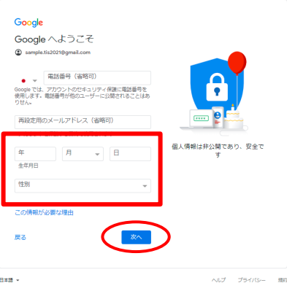
Googleアカウント登録
研修ガイダンス
３．生年月日、性別を入力、選択し、
「次へ」ボタンをクリックする。
※電話番号入力が必須の場合は受講者個人の
電話番号を登録してください。
※再設定用のメールアドレスは
省略してください。
生年月日：ご自身の生年月日
性別 任意のものを選択
Notes:
Googleアカウント作成を個人で進められる受講生は「Google アカウント&ツール利用マニュアル」を参考に進めていただいて構いません

Slide 14
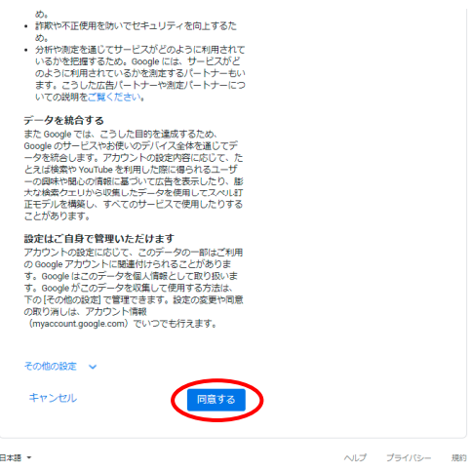
Googleアカウント登録
研修ガイダンス
４．プライベートポリシーと利用制約を読み、
「同意する」をクリックする。
Notes:
Googleアカウント作成を個人で進められる受講生は「Google アカウント&ツール利用マニュアル」を参考に進めていただいて構いません

Slide 15
Zoomアカウント登録
研修ガイダンス
Zoom疎通確認マニュアル_1.3.pdfを参照しZoomアカウントを登録してください。
Notes:
Googleアカウント作成を個人で進められる受講生は「Google アカウント&ツール利用マニュアル」を参考に進めていただいて構いません

Slide 16
Zoomアカウントの修正
研修ガイダンス
受講生番号
01 前田 恭佑 02 立石 太郎 03 星川 紘輝
04 小野寺 恵太 05 松岡 詩依果 06 齋藤 碧衣
07 影山寿紀 08 山川穂乃果 09 渡部魁人
10 山本茉奈 11 菅原榛華 12 矢和田航平
13 八木 太尊 14 外川 晃平 15 中井 星旗
16 仁科 宥哉 17 高橋恵悟 18 大西稀斗
19 名古屋みなみ 20 後藤大翔 21 水野 優太 22 青木 稜 23 長谷川 拓朗 24 及川 颯偲
25 富樫 亮太
Notes:
サポーターはこのタイミングで受講生番号を共有してください。

Slide 17
Zoomアカウントの修正
研修ガイダンス
１．Webブラウザを開き、Zoom 公式サイトにアクセスする。
「Zoom利用マニュアル」の章「Zoomアカウント名の変更方法」に同じURLの記載があります。
https://zoom.us/jp-jp/meetings.html
Notes:
Zoomアカウントの修正を個人で進められる受講生は「Zoom利用マニュアル」の章「Zoomアカウント名の変更方法」を参考に進めていただいて構いません。
オンライン形式の会場は、Zoomのチャット欄にURLを投稿してください。

Slide 18
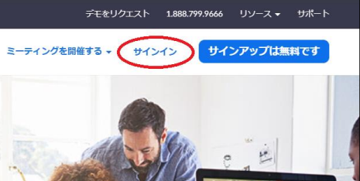
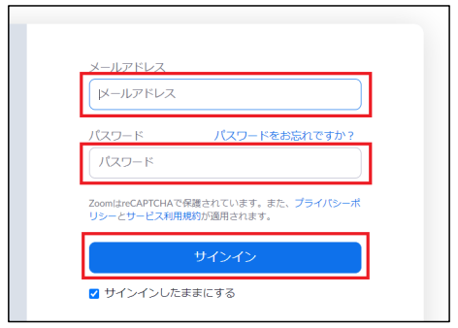
Zoomアカウントの修正
研修ガイダンス
２．画面右上の[サインイン]リンクを選択する。
３．Zoomアカウント登録時に設定した
メールアドレスとパスワードを入力して、
[サインイン]ボタンを押下する。
Notes:
Zoomアカウントの修正を個人で進められる受講生は「Zoom利用マニュアル」の章「Zoomアカウント名の変更方法」を参考に進めていただいて構いません。

Slide 19
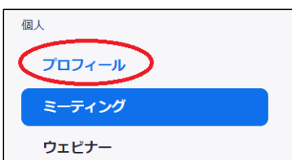
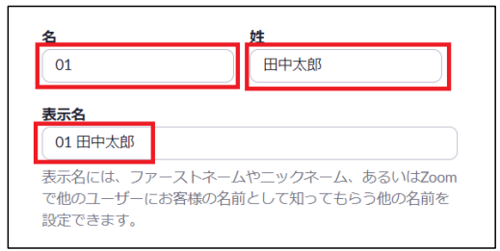
Zoomアカウントの修正
研修ガイダンス
４．画面左側のメニューから
[プロフィール]リンクを選択する。
５． [名]欄，[姓]欄、[表示名]欄を
下記内容にしたがって変更する。
名：受講生番号
姓：受講生氏名
表示名：受講生番号 受講生氏名
（番号と氏名の間には半角スペースを入れる）
Notes:
Zoomアカウントの修正を個人で進められる受講生は「Zoom利用マニュアル」の章「Zoomアカウント名の変更方法」を参考に進めていただいて構いません

Slide 20
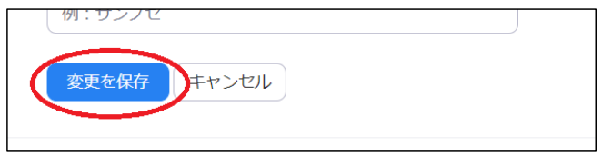
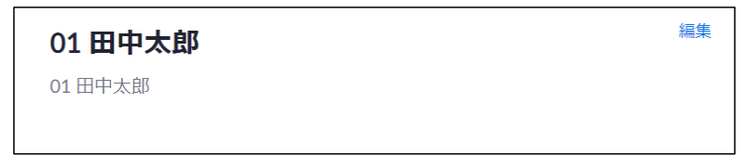
Zoomアカウントの修正
研修ガイダンス
６． [名]欄，[姓]欄、[表示名]欄以外の 欄が入力済みの場合は該当する欄の
内容を削除する。
７．画面をスクロールして、
[変更を保存]ボタンを押す。
８．アカウント名が変更後の内容に
反映されていることを確認する。
Notes:
Zoomアカウントの修正を個人で進められる受講生は「Zoom利用マニュアル」の章「Zoomアカウント名の変更方法」を参考に進めていただいて構いません

Slide 21
Zoomアカウントの修正
研修ガイダンス
９．現在参加している Zoom 会議室を一度退出して、
同じ Zoom 会議室の URL をクリックして再度参加する。
10．Zoom 会議室に表示されている自分のアカウント名が「変更後の内容」
に反映されていることを確認する。
Notes:
Zoomアカウントの修正を個人で進められる受講生は「Zoom利用マニュアル」の章「Zoomアカウント名の変更方法」を参考に進めていただいて構いません

Slide 22
PC セットアップ
研修ガイダンス
下記3点のセットアップします。
パスワードの設定
拡張子の表示設定
Slack（業務用チャットサービス）アカウントの登録
※PCセットアップマニュアルはレンタルPCの場合はデスクトップから、
自前のPCの場合はLMSから入手可能です。
Notes:
Slackの招待リンクはslackの「20××年度オープン研修運営」の「a01_全体周知_運用」chのメッセージ上部に「受講生用Slack招待リンク」が準備してあります。
PCセットアップを個人で進められる受講生は「PCセットアップマニュアル」を参考に進めていただいて構いません

Slide 23
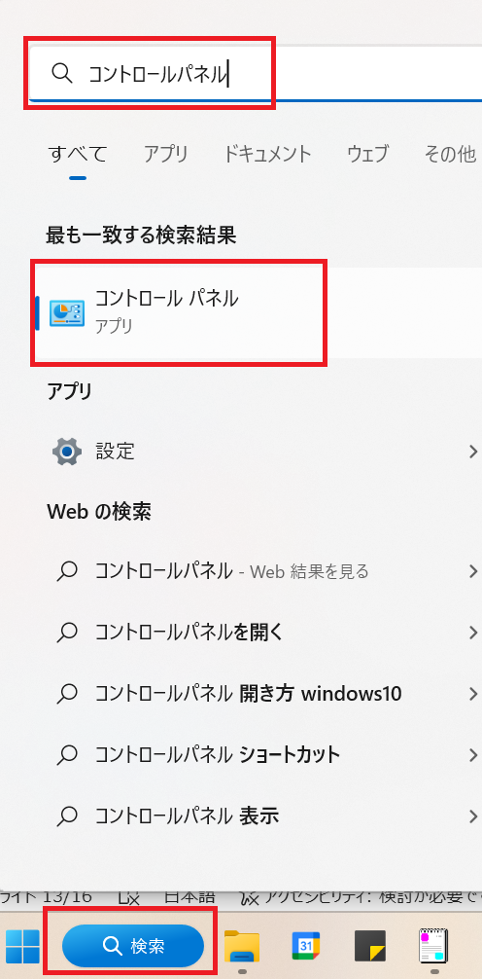
PC セットアップ（パスワードの設定）
研修ガイダンス
１．デスクトップ左下の検索欄で
「コントロールパネル」と検索して、
検索結果中の [コントロール パネル] を
選択する。
Notes:
PCセットアップを個人で進められる受講生は「PCセットアップマニュアル」を参考に進めていただいて構いません

Slide 24
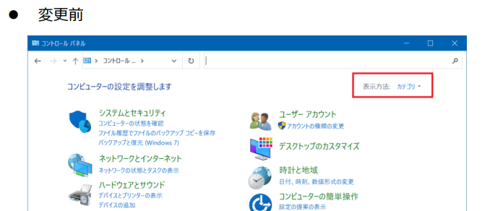
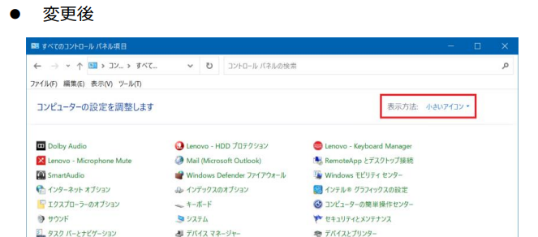
PC セットアップ（パスワードの設定）
研修ガイダンス
２．ウィンドウ右上の「表示方法」を
「カテゴリ」から「小さいアイコン」
に変更する。
Notes:
PCセットアップを個人で進められる受講生は「PCセットアップマニュアル」を参考に進めていただいて構いません

Slide 25
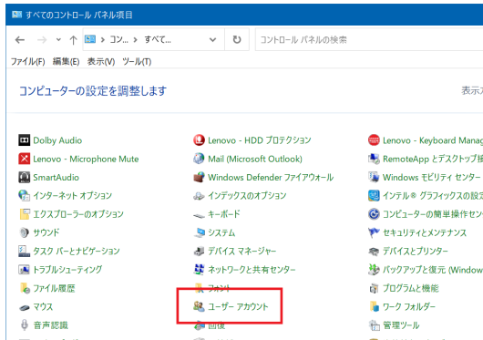
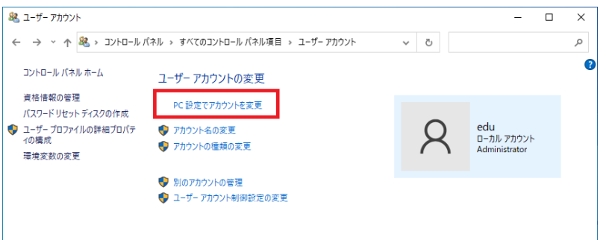
PC セットアップ（パスワードの設定）
研修ガイダンス
３．「ユーザーアカウント」をダブルクリックして、
「ユーザーアカウント」ウィンドウを開く。
４．「PC 設定でアカウントを変更」
を選択する。
Notes:
PCセットアップを個人で進められる受講生は「PCセットアップマニュアル」を参考に進めていただいて構いません

Slide 26
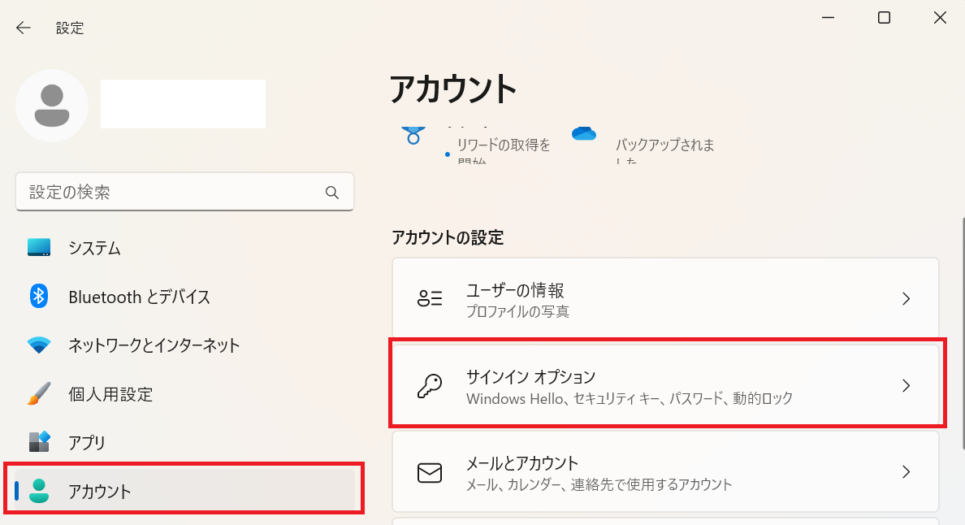
PC セットアップ（パスワードの設定）
研修ガイダンス
５．「設定」ウィンドウの画面左のメニュー
から「アカウント」を選択する。
６．「アカウント」ウィンドウから
「サインインオプション」を選択する。
Notes:
PCセットアップを個人で進められる受講生は「PCセットアップマニュアル」を参考に進めていただいて構いません

Slide 27
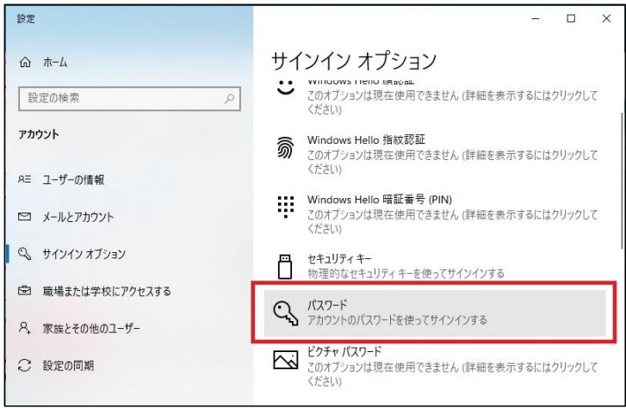
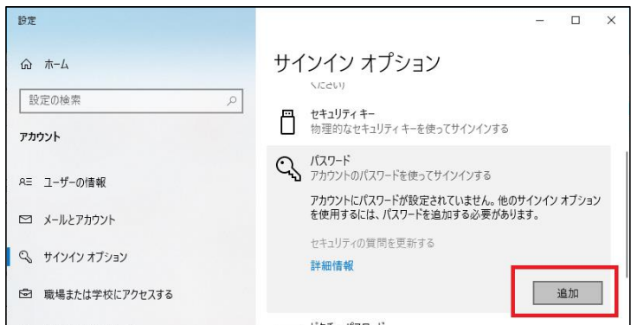
PC セットアップ（パスワードの設定）
研修ガイダンス
７．「サインイン オプション」の項目一覧
から「パスワード」を選択し、
「追加」ボタンを押す。
Notes:
PCセットアップを個人で進められる受講生は「PCセットアップマニュアル」を参考に進めていただいて構いません

Slide 28
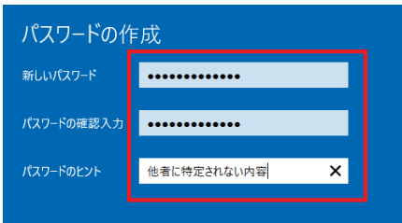
PC セットアップ（パスワードの設定）
研修ガイダンス
８．以下の項目を入力して、「次へ」ボタンを押す。
新しいパスワード：任意のパスワード
パスワードの確認入力：「新しいパスワード」に入力したものと同内容
パスワードのヒント：任意のヒント
※セキュリティ観点上、各項目には他者にパスワードが特定されない内容を
設定してください。
Notes:
PCセットアップを個人で進められる受講生は「PCセットアップマニュアル」を参考に進めていただいて構いません

Slide 29
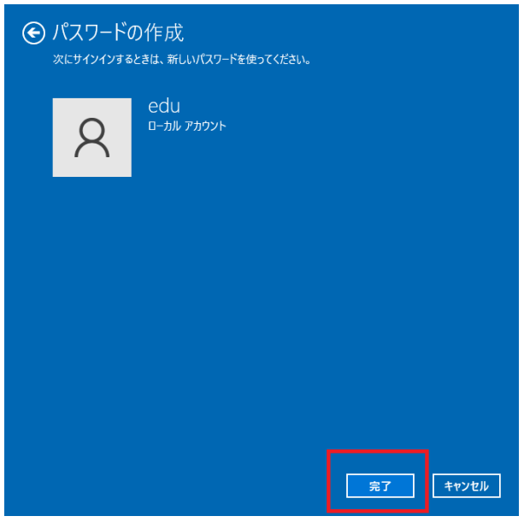
PC セットアップ（パスワードの設定）
研修ガイダンス
９．「完了」ボタンを押す。
Notes:
PCセットアップを個人で進められる受講生は「PCセットアップマニュアル」を参考に進めていただいて構いません

Slide 30
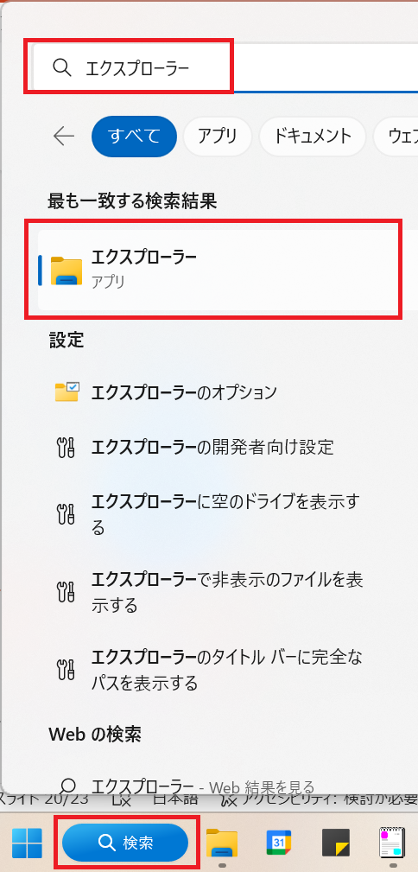
PC セットアップ（拡張子の表示設定）
研修ガイダンス
１．デスクトップ左下の検索欄で
「エクスプローラー」と検索して、
検索結果中の「エクスプローラー」を
選択する。
Notes:
PCセットアップを個人で進められる受講生は「PCセットアップマニュアル」を参考に進めていただいて構いません

Slide 31
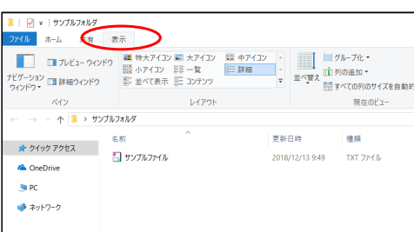
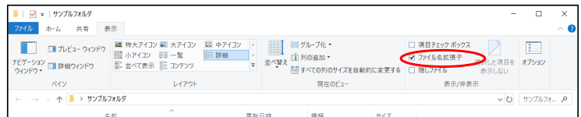
PC セットアップ（拡張子の表示設定）
研修ガイダンス
２．画面上部のタブの中から
「表示」を選択する。
３．上部のメニューの中から
「ファイル名拡張子」に
チェックを入れる。
Notes:
PCセットアップを個人で進められる受講生は「PCセットアップマニュアル」を参考に進めていただいて構いません

Slide 32
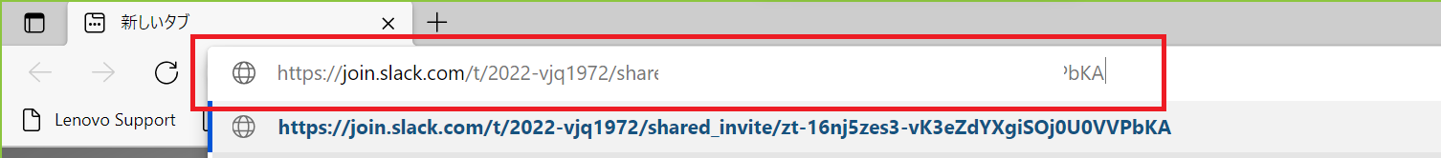
PC セットアップ（Slackアカウントの登録）
研修ガイダンス
１．事前に共有フォルダから ダウンロードしたファイル内記載の「Slack招待リンク」を開く
２．ダウンロードしたファイルをテキストエディタで開き、
記載された URL にWeb ブラウザでアクセスする。
Notes:
PCセットアップを個人で進められる受講生は「PCセットアップマニュアル」を参考に進めていただいて構いません

Slide 33
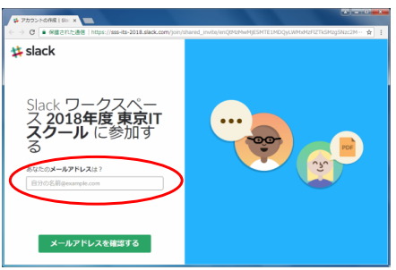
PC セットアップ（Slackアカウントの登録）
研修ガイダンス
３．リンク先のページにて、先ほど作成した
Googleアカウントのメールアドレスを入力する。
４．入力したメールアドレス宛に届いた
自動送信メールを開き、メール本文中の
「メールアドレスを確認する」ボタンを押す。
Notes:
PCセットアップを個人で進められる受講生は「PCセットアップマニュアル」を参考に進めていただいて構いません

Slide 34
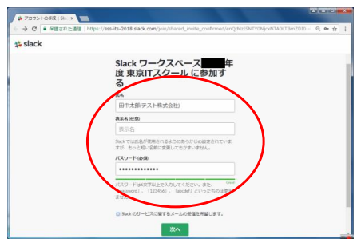
PC セットアップ（Slackアカウントの登録）
研修ガイダンス
５．リンク先のページにて、下記項目を入力して、
「次へ」ボタンを押す。
氏名 ：氏名(会場名)
※丸括弧「()」は半角で記入
表示名 ：記入しない
パスワード ：半角英字と数字を
組み合わせた8文字以上の文字列
※入力内容の判定結果が「Good]以上であることが望ましい。
チェックボックス ：チェックを外す。
Notes:
PCセットアップを個人で進められる受講生は「PCセットアップマニュアル」を参考に進めていただいて構いません

Slide 35
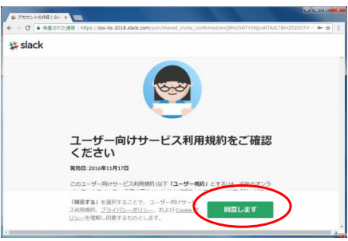
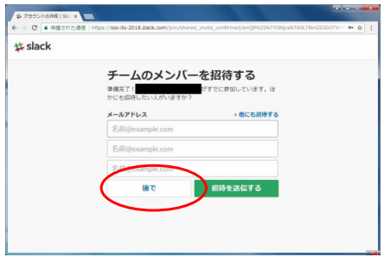
PC セットアップ（Slackアカウントの登録）
研修ガイダンス
６．「同意します」ボタンを押す。
７．「後で」ボタンを押す。
Notes:
PCセットアップを個人で進められる受講生は「PCセットアップマニュアル」を参考に進めていただいて構いません

Slide 36
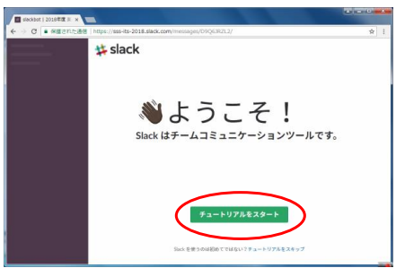
PC セットアップ（Slackアカウントの登録）
研修ガイダンス
８．「チュートリアルをスキップ」を選択する。
９．デスクトップの「00_PC セットアップ」
→ 「01 全コース共通」
→ 「06_Slack」を開く。
Notes:
PCセットアップを個人で進められる受講生は「PCセットアップマニュアル」を参考に進めていただいて構いません

Slide 37
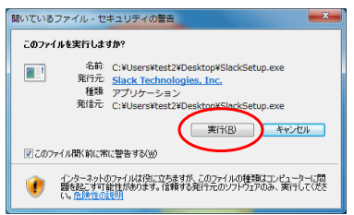
PC セットアップ（Slackアカウントの登録）
研修ガイダンス
10．「SlackSetup.exe」をダブルクリックする。
11．「このファイルを実行しますか？」
と記載された確認ダイアログが表示されたら、
「実行」ボタンを押す。
※ボタン押下後、インストーラが起動して、
インストール処理が実行されます。
Notes:
PCセットアップを個人で進められる受講生は「PCセットアップマニュアル」を参考に進めていただいて構いません

Slide 38

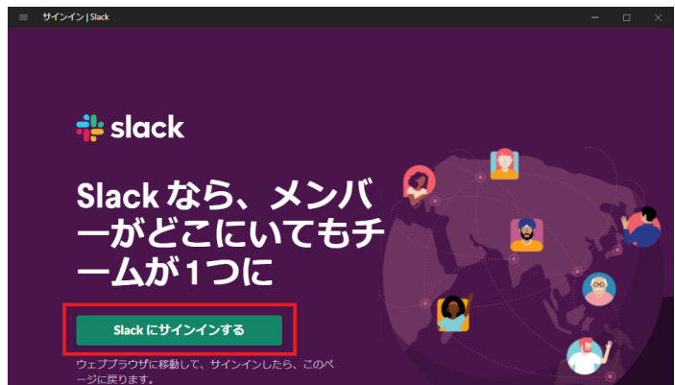
PC セットアップ（Slackアカウントの登録）
研修ガイダンス
12．インストール処理が完了後、
デスクトップ上に表示された右のアイコン
をダブルクリックする。
13．右の画面が表示されたら、
「Slack にサインインする」ボタンを押す。
Notes:
PCセットアップを個人で進められる受講生は「PCセットアップマニュアル」を参考に進めていただいて構いません

Slide 39
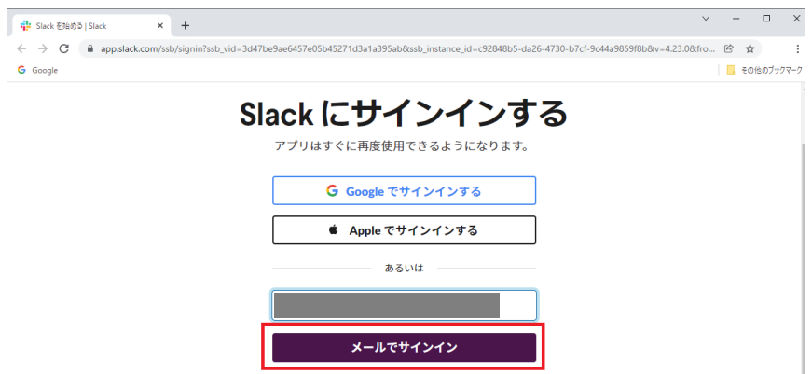
PC セットアップ（Slackアカウントの登録）
研修ガイダンス
14．Web ブラウザが起動したら、
Slack のアカウント登録時に入力した
Googleアカウントのメールアドレスを
入力欄に入力して、「メールでサインイン」ボタンを押す。
※ボタン押下後、入力したメールアドレス宛に
認証用コードを記載したメールが
送信されます。
Notes:
PCセットアップを個人で進められる受講生は「PCセットアップマニュアル」を参考に進めていただいて構いません

Slide 40
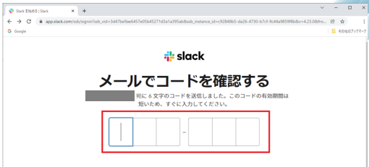
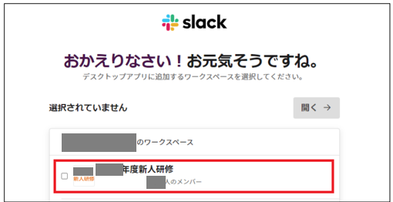
PC セットアップ（Slackアカウントの登録）
研修ガイダンス
15．認証用コードが記載されたメールを確認して、
メールに記載されたコードを入力欄に入力する。
16．右のような画面が表示されたら、
「〇〇年度新人研修」と記載された箇所を
選択する。
Notes:
PCセットアップを個人で進められる受講生は「PCセットアップマニュアル」を参考に進めていただいて構いません

Slide 41
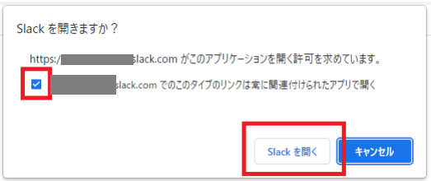
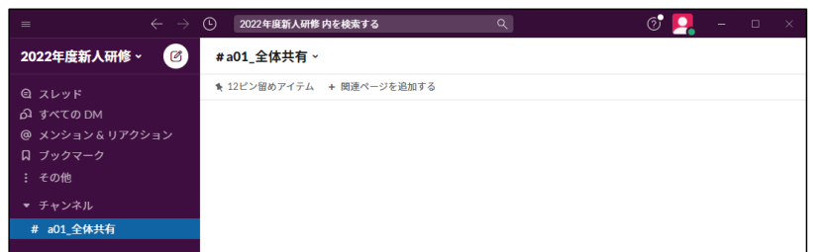
PC セットアップ（Slackアカウントの登録）
研修ガイダンス
17．Slackアプリケーションの起動を確認する
ダイアログが表示されたら、
チェックボックスにチェックを入れて、「Slack を開く」ボタンを押す。
18．Slack のアプリケーションが
起動したことを確認する。
Notes:
PCセットアップを個人で進められる受講生は「PCセットアップマニュアル」を参考に進めていただいて構いません

Slide 42
PC セットアップ（Slackアカウントの登録）
研修ガイダンス
Slackの詳しい操作方法は、受講生マニュアルに記載がございます。
受講生各自でご確認ください。
【記載内容】
受講生が参加できるワークスペースとチャンネル
メッセージの送り方
メンションの仕方
リアクションの仕方
スレッドの使い方
ダイレクトメッセージの送り方
メッセージ送信時のアドバイス
注意点
Notes:
Slackの使い方は説明する必要はありません。受講生が各自でマニュアルを確認するように周知してください。

Slide 43
研修規約の確認
研修ガイダンス
「受講生マニュアル」の章「研修規約」をご確認のうえ、
研修期間中は遵守してください。
※研修の詳しい説明は開講日に実施します。
Notes:
「研修規約」を読み合せてください。

Slide 44
日報の作成
研修ガイダンス
毎営業日にLMSで日報を提出していただきます。
【記述項目】: 簡易版
理解できたこと
理解できなかったこと
所感
※日報作成時はテキストエディタに内容を記述し、
それをLMSにコピー＆ペーストしてください。
※IT入門の期間は簡易的な内容で日報をご記入ください。

Slide 45
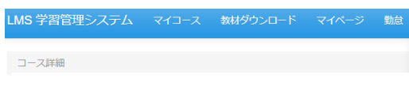
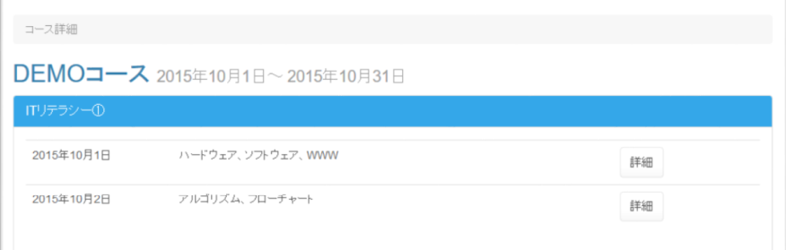
日報の作成
研修ガイダンス
１．LMSにログインし、
ヘッダーメニューの
「マイコース」を押下します。
2．「コース詳細」画面より
日報を作成したい日付の
「詳細」ボタンを押下します。

Slide 46
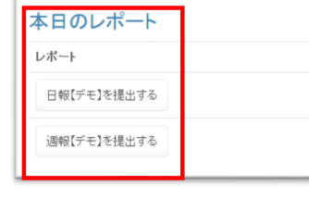
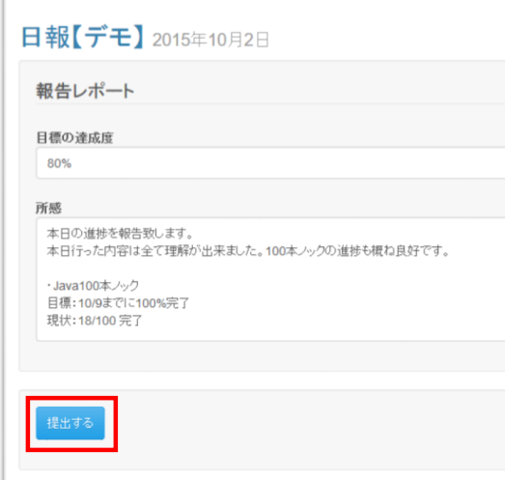
日報の作成
研修ガイダンス
３．「セクション詳細」画面の「本日のレポート」より
「日報を提出する」ボタン を押下します。
４．報告レポート各項目に内容を入力し、
「提出する」ボタンを押下します。

